Slide 1
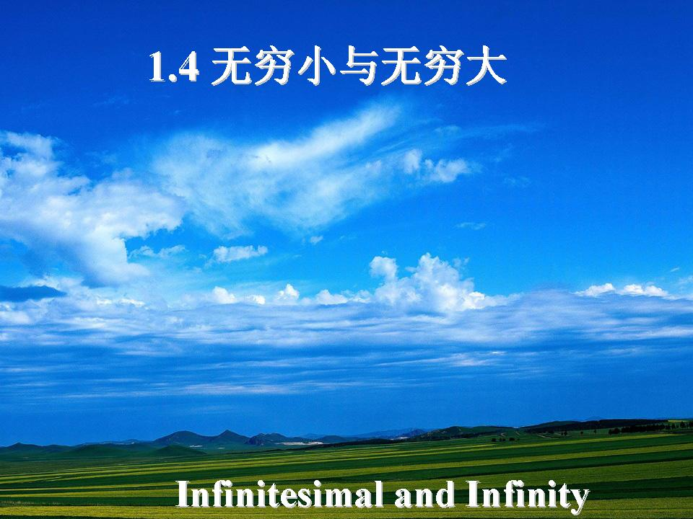
1.5 无穷小与无穷大

Slide 2
第五节 无穷小与无穷大
一、无穷小
二、无穷大
三、无穷小与无穷大的关系
四、小结 思考题

Slide 3
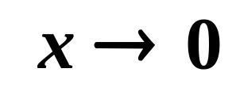
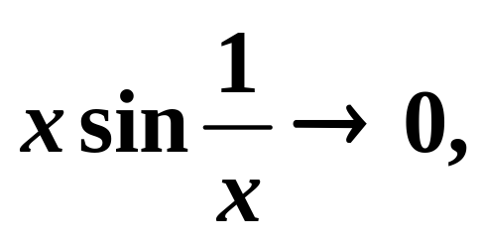
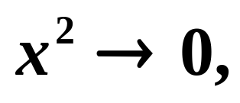
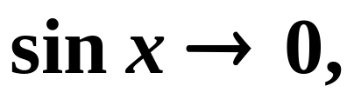
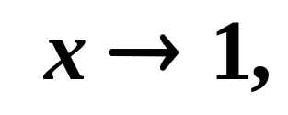
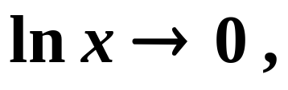
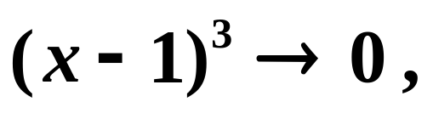

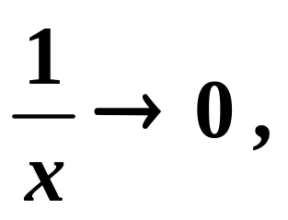
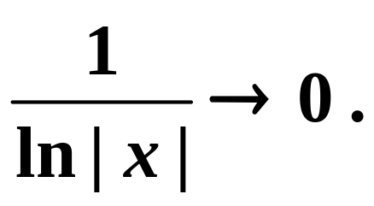
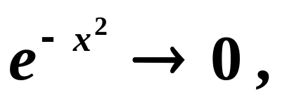
无穷小与无穷大
一、无穷小(infinitesimal)
例
当
当
当

Slide 4
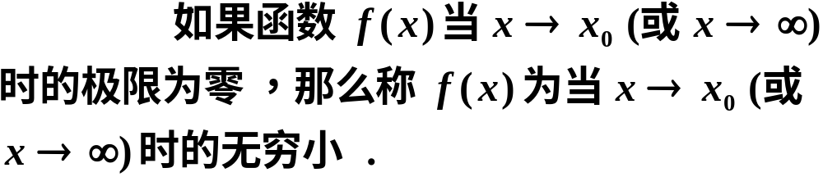
无穷小与无穷大
1. 定义:

Slide 5
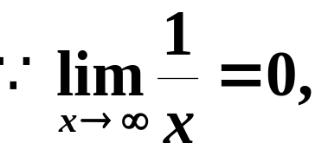

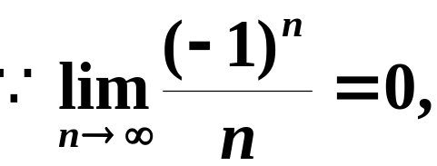

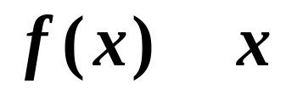
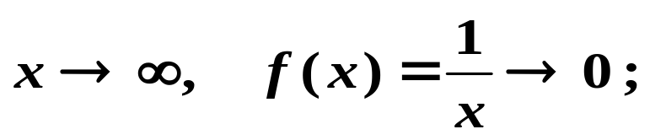

例如,
注意
(1)无穷小是变量,不能与很小的数混淆;
(2)零是可以作为无穷小的唯一的数.
(3) 在 的变化过程中是否为无
穷小量，与 x 的变化趋势有关．
如当

Slide 6
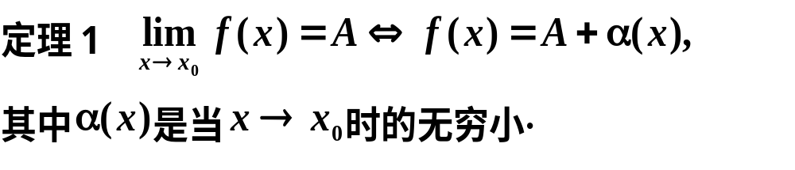
无穷小与无穷大
2. 无穷小与函数极限的关系:
3. 无穷小的运算性质:
定理2 在自变量的同一变化过程中,有限个无穷小的代数和仍是无穷小.
无限个无穷小的代数和是否还是无穷小？

Slide 7
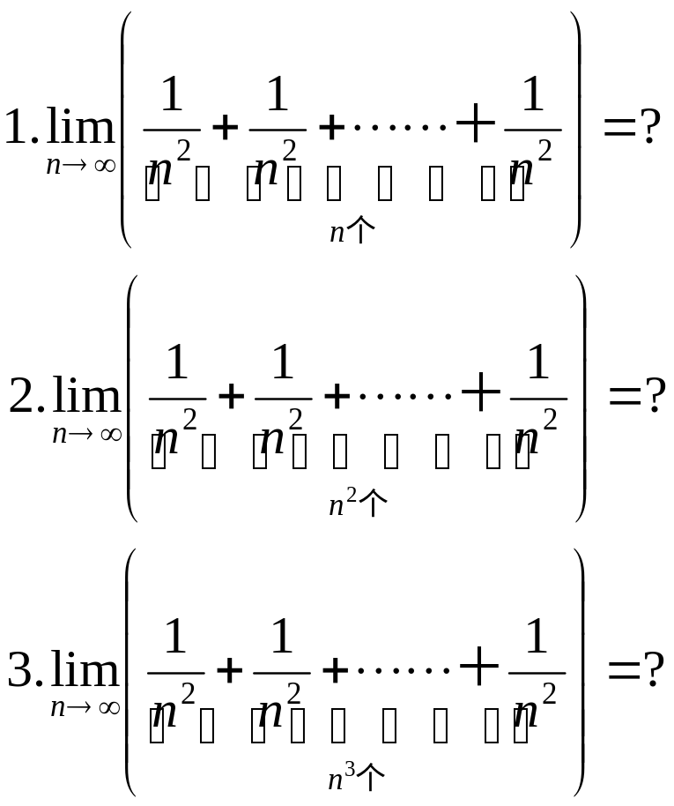



无穷小与无穷大
无限个无穷小的代数和是否还是无穷小？
注意 无穷多个无穷小的代数和未必是无穷小.

Slide 8
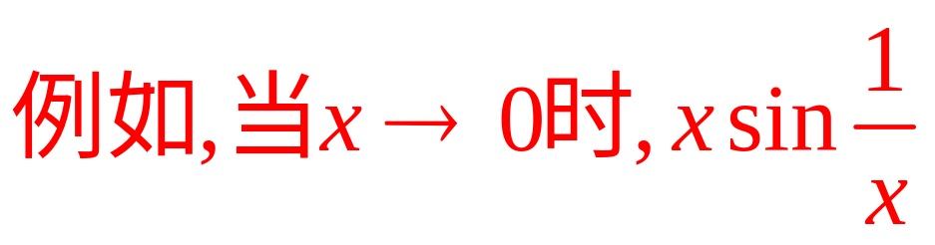
无穷小与无穷大
定理3 有界函数与无穷小的乘积是无穷小.（常用）
是无穷小．
推论1 在自变量的同一变化过程中,有极限的变量 与无穷小的乘积是无穷小.
推论2 常数与无穷小的乘积是无穷小.
推论3 有限个无穷小的乘积也是无穷小.

Slide 9
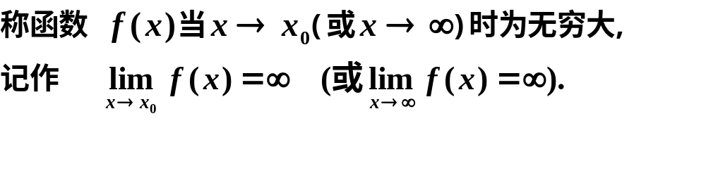
二、无穷大(infinite)
无穷小与无穷大
绝对值无限增大的变量称为无穷大.

Slide 10
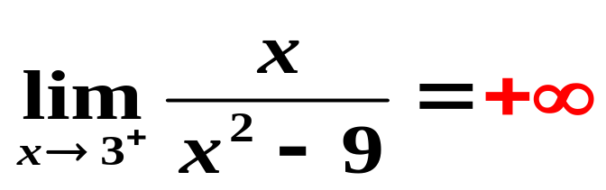
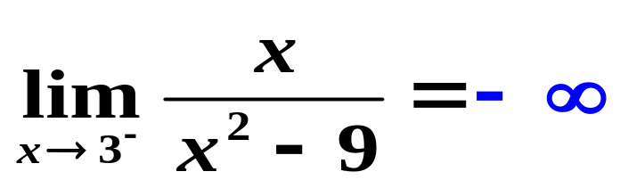
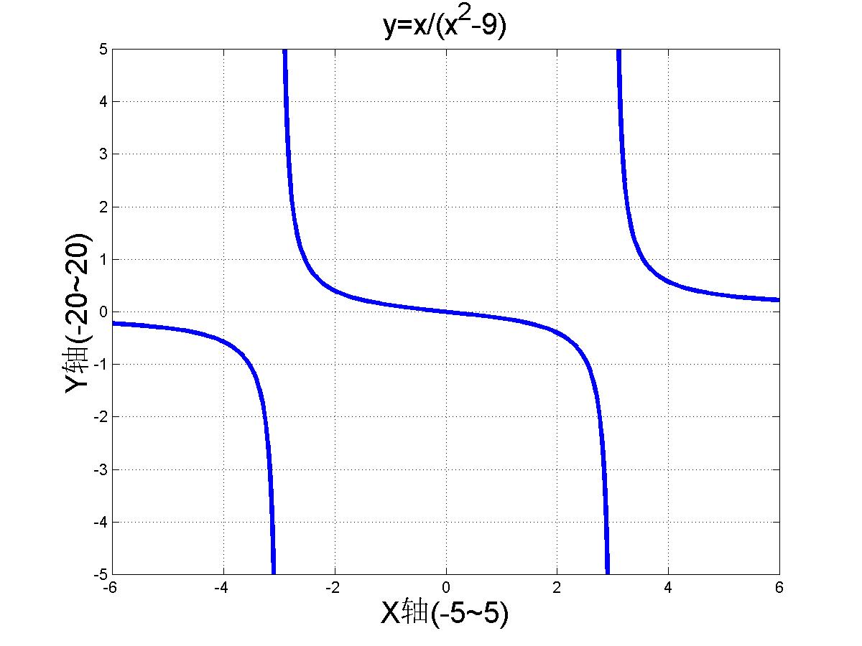
无穷小与无穷大
3

Slide 11
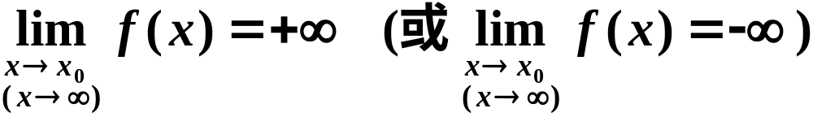
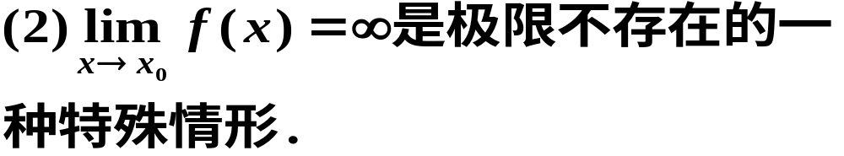
无穷小与无穷大
特殊情形：正无穷大，负无穷大．
注意
（1）无穷大是变量,不能与很大的数混淆;
（3）无穷大是一种特殊的无界变量,但是无
界变量未必是无穷大.

Slide 12
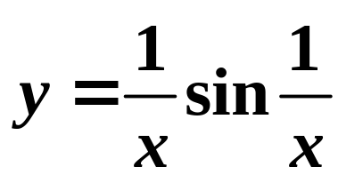
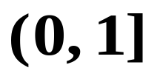

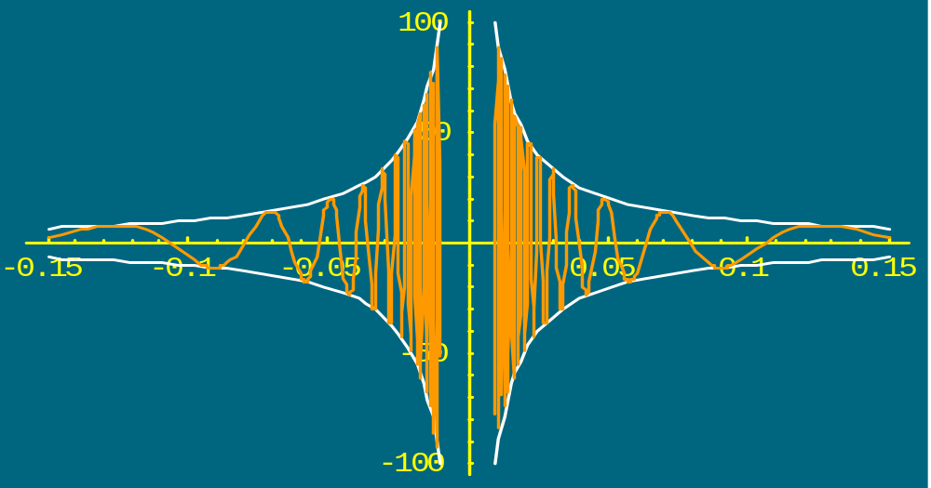
无穷小与无穷大
*例1
说明函数
在 上无界，
但当 时，它不是无穷大.

Slide 13
无穷小与无穷大
三、无穷小与无穷大的关系
在同一过程中,无穷大的倒数为无穷小;
定理4
恒不为零的无穷小的倒数为无穷大.
意义
关于无穷大的讨论,
都可归结为关于
无穷小的讨论.

Slide 14
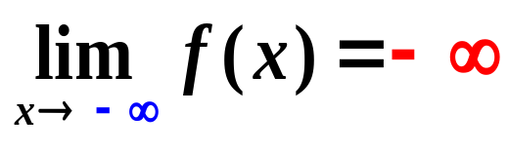
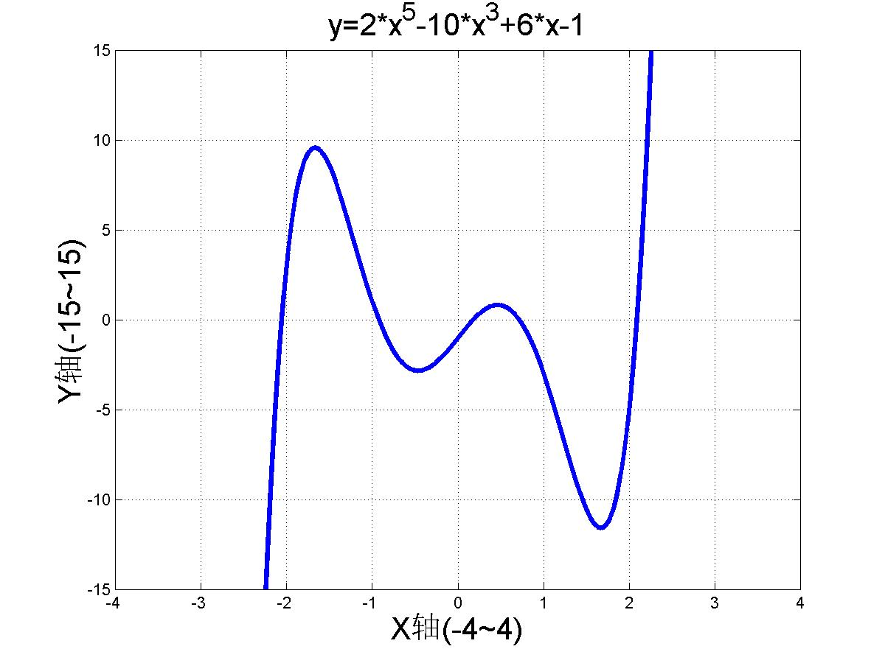



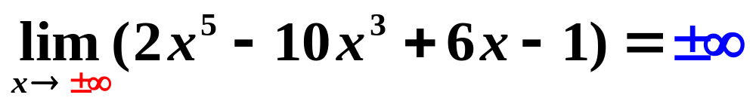
无穷小与无穷大
类似地
无穷大量的
几何直观

Slide 15
四、小结 思考题
无穷小与无穷大
1. 无穷大与无穷小的定义；
2. 无穷大与无穷小的关系．

Slide 16
无穷小与无穷大
思考题
在自变量的同一过程中,无穷大的倒数为无穷小;
反之，无穷小的倒数是否一定为无穷大.

Slide 17
无穷小与无穷大
思考题解答
不一定.
0 是无穷小，但其倒数不存在.
所以课本上表示为 “非零的无穷小的倒数是
无穷大” .

Slide 18
本次课结束 谢谢同学们

Slide 19

再 见

